Slide 1
IoT 端末を考慮したシグナリング制御による モバイルコアノードの資源利用の効率化
安達智哉† 阿部修也† 長谷川剛†† 村田正幸†
† 大阪大学大学院情報科学研究科
†† 東北大学電気通信研究所

Slide 2
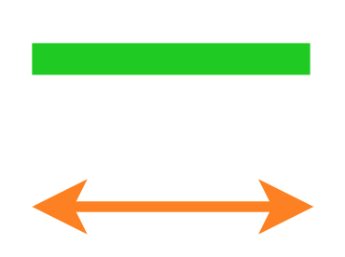
モバイルコアネットワーク
今後の移動体通信網の利用形態として M2M/IoT 通信が 着目されている
M2M/IoT 端末を大量に収容することにより、モバイル コアネットワーク内の制御プレーンの負荷が増大
端末がデータを送信する前に、ベアラ (論理的なデータの伝送路) を端末毎に確立する
ベアラの確立のために、多数の制御メッセージが伝搬、処理される
ベアラ
シグナリング
S/PGW: モビリティ実現のためのアンカーポイント および IP ネットワークとのゲートウェイ
MME: UE の移動管理
HSS: UE の認証
eNodeB: LTE 基地局
UE: 収容端末

Slide 3
研究背景
収容端末台数や接続頻度に応じて、ネットワークやノードに資源を割り当てる必要がある
CPU 資源
アタッチやデタッチ等のシグナリングに関する通信や処理を 実行するために必要
メモリ資源
ベアラなどの端末のセッション情報を保持するために必要
どちらか一方が枯渇すると新しい接続を収容できなかったり、 遅延が発生する
従来の端末とは通信特性の異なる IoT 端末の急速な増加に伴い、 CPU 負荷やメモリ使用量が大きく変動することが予想され 資源需要の予測は難しくなっている

Slide 4
研究目的
M2M/IoT 端末を効率的に収容するための、 柔軟なノード資源の制御手法を提案
モバイルコアネットワークの負荷に応じて 端末の状態遷移の条件を制御
端末の状態および状態遷移に伴う、CPU 負荷およびメモリ使用量を調整することが可能
提案手法による端末収容能力の拡大効果を 数学的解析により評価
いくつかのシナリオで提案手法の有効性を評価
資源利用を効率化することにより、 収容可能な端末台数が増加することを示す

Slide 5
端末の状態 (現在のアーキテクチャ)
端末の状態遷移図
端末は接続状態およびアイドル状態の ２つの状態を持つ
接続状態
全てのベアラが確立されている状態
ユーザデータの送受信が可能
アイドル状態
一部のベアラが解放されている状態
ユーザデータの送受信を行うためには、 接続状態へ遷移する必要がある
端末はデータ送信のタイミングで接続状態へ遷移
データ送信が完了した端末は、Inactive タイマを起動
Inactive タイマが切れるまでに次のデータの送受信が 発生しなければ、アイドル状態へ遷移

Slide 6
端末の状態 (Connected Inactive 状態の導入)
3GPP TR 38.804 等で、 Connected Inactive という新たな状態を追加することが検討されている
端末情報をメモリに⼀時的に保存することにより、 端末の通信開始時のシグナリング⼿順を削減
Connected Inactive 状態
端末はネットークから切り離されているが、 モバイルコアネットワークは端末のセッション情報をメモリに保持している状態
ユーザデータの送受信を 行うためには、接続状態へ 遷移する必要がある
Inactive タイマが切れると Connected Inactive 状態へ 遷移
端末の状態遷移図

Slide 7
端末の状態遷移と MME 負荷
先行研究より、MME がモバイルコアネットワーク内でのボトルネックになると仮定
以下では、MME に発生する負荷に着目
端末が接続状態および Connected Inactive 状態にいる時、 MME はその端末のセッション情報をメモリに保持
アイドル状態に遷移する際に、セッション情報を破棄
メモリ使用量の増加
端末が状態遷移する際には、 シグナリング手順を実行
CPU負荷の増加

Slide 8
シグナリング手順
端末が状態遷移する際に、 モバイルコアネットワークの 各ノードで実行される 一連の処理
端末がデータ送信を行うためには、右図に示したシグナリング手順を実行し、接続状態へ遷移する必要がある
Connected Inactive 状態から 接続状態へ遷移する際は、右図の青色で示したシグナリング 手順を省略することが可能
接続状態に遷移する際のシグナリング手順

Slide 9
課題
Connected Inactive 状態を導⼊することにより、 CPU とメモリの負荷が変化
シグナリング⼿順が削減されるため、CPU 負荷が減少
端末のセッション情報を保持するため、メモリ使⽤量が増加
稼働するサーバやインスタンスの台数を増やすと、 オーバプロビジョニングが発生する問題がある
サーバやインスタンス一台あたりの資源構成は固定
偏った資源需要に対してサーバやインスタンスを増加すると、 本来増強する必要のない資源が供給される
特に、今後増加すると予想される IoT 端末には通信周期の 大きなものがあり、低頻度のデータ送信に対して長期間 Connected Inactive 状態を維持すると、メモリが浪費される

Slide 10
提案手法
Connected Inactive 状態の端末をアイドル状態へ 遷移させる新たな状態遷移を導入
Connected Inactive 状態からアイドル状態への状態遷移 を Idle タイマによって制御
データ送信が完了した端末は、Idle タイマを起動
Idle タイマが切れるまでに 次のデータ送信が発生しなければ、 アイドル状態へ遷移
端末の状態遷移図 (提案手法)

Slide 11
提案手法
Connected Inactive 状態の端末が多い場合
メモリ使用量が大きくなる一方、 データ送信の際に発生する CPU 負荷が小さくなる
Idle 状態の端末が多い場合
メモリ使用量が小さくなる一方、
データ送信の際に発生する CPU 負荷が大きくなる
Idle タイマの大きさを変える ことで、両状態の端末台数 を調整できる
Idle タイマが大きい場合
メモリ使用量が減少
Idle タイマが小さい場合
CPU 負荷が減少
端末の状態遷移図
(提案手法)

Slide 12
性能解析
評価指標
CPU 負荷 : 1 秒あたりに MME が処理する シグナリング数(メッセージ処理頻度)
メモリ使用量 : MME が保持する端末のセッション情報の サイズ
収容可能な端末台数

Slide 13
パラメータ設定
端末の状態遷移に伴うシグナリングメッセージ数は 先行研究に基づき設定
端末の状態に応じた MME のメモリ使用量は、OpenAirInterface のソースコードに基づき設定
MME ノードの性能は、先行研究に基づき設定
1秒間に処理可能なシグナリング数：1,200
MME のメモリサイズ： 1,000 MB
シグナリングメッセージ数
メモリ使用量 (bits)

Slide 14
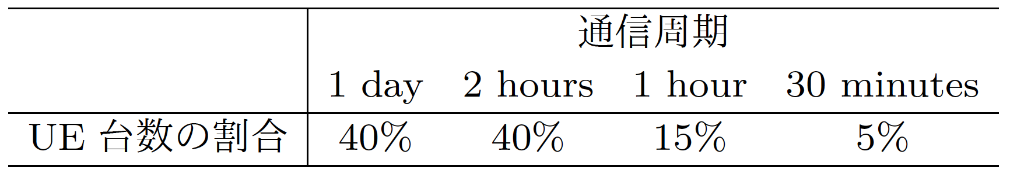
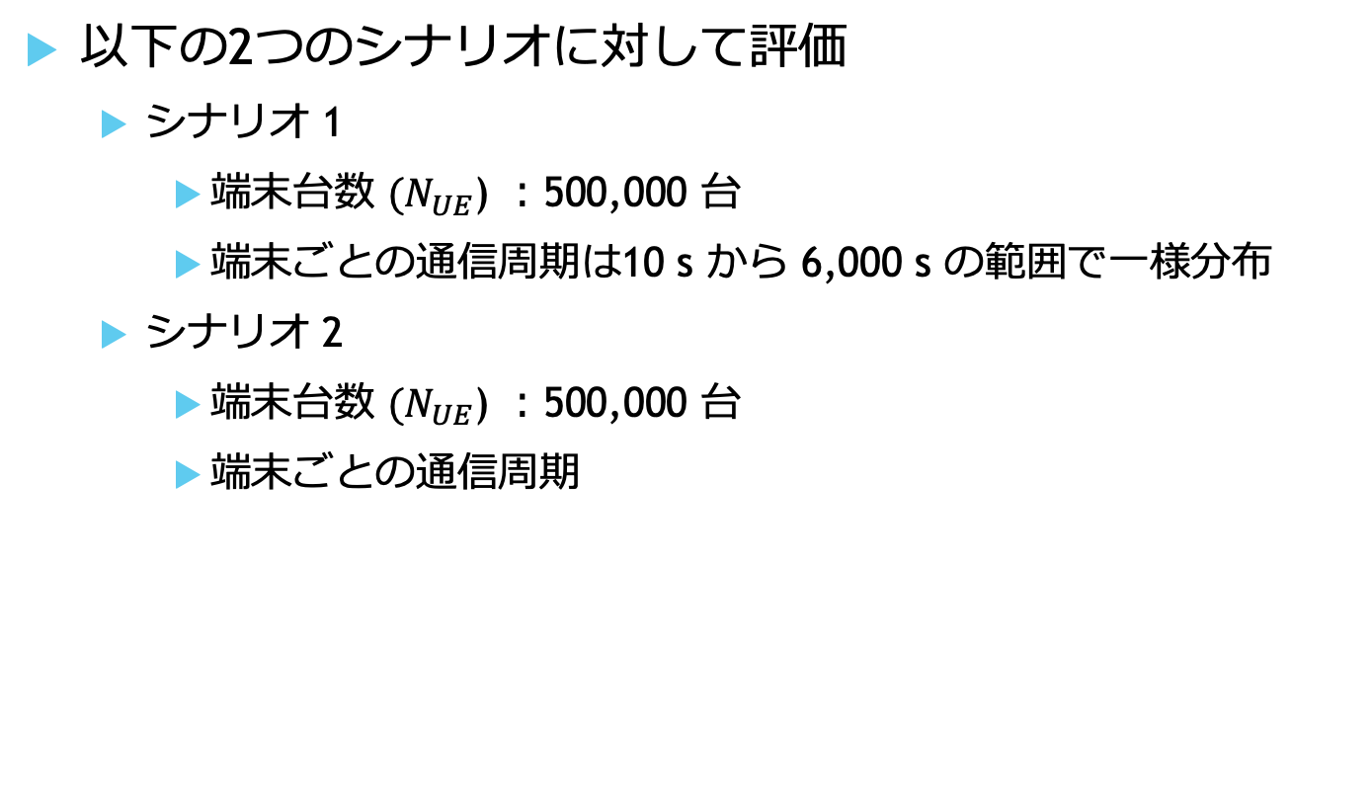
評価シナリオ
以下の2つのシナリオに対して評価
シナリオ 1
端末台数 $(N_{UE}$) ：500,000 台
端末ごとの通信周期は10 s から 6,000 s の範囲で一様分布
シナリオ 2
端末台数 $(N_{UE}$) ：500,000 台
端末ごとの通信周期
端末の通信周期の分布 (3GPP TR45.820 より)

Slide 15
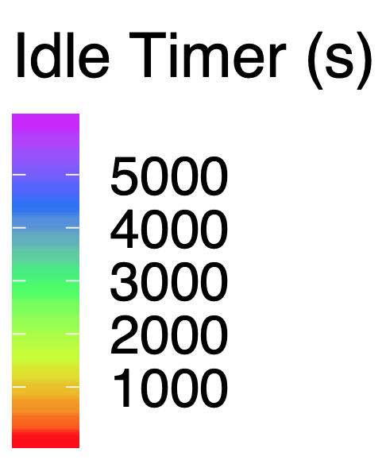
評価結果 (シナリオ 1 )
Idle タイマの増加に伴い、 メッセージ処理頻度は減少し、 メモリ使用量は増加
Idle タ イマの増加に伴い、 アイドル状態へと遷移する端末が 減少し、Connected Inactive 状態を 維持する端末が増加するため
Idle タイマが1,422 s 以下の場合
メッセージ処理頻度が1,200を超える
Idle タ イマが4,000 s 以上の場合
メモリ使用量が 1,000 MB を超える
Idle タイマを1,422 s 〜 4,000 s の間に設定することにより、 全端末を収容可能
Idle タイマに対する、メッセージ処理頻度 とメモリ使用量の関係

Slide 16
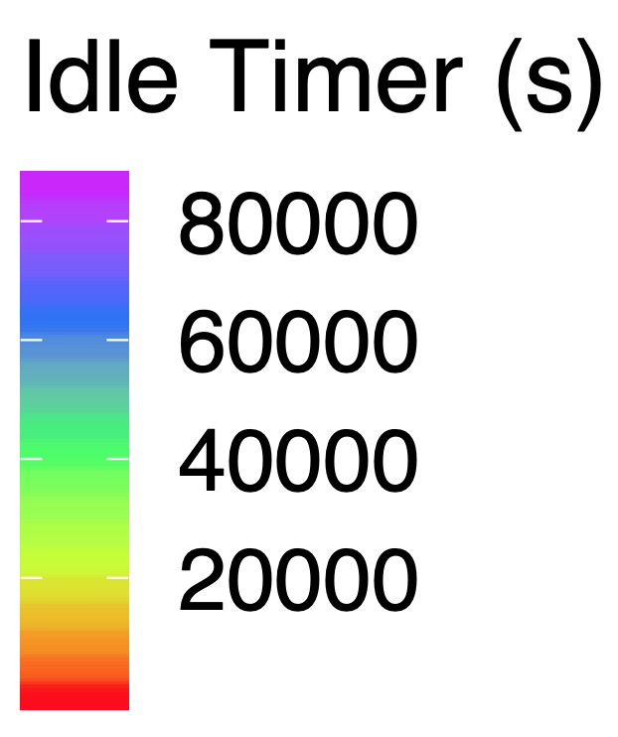
評価結果 (シナリオ 2 )①
Idle タイマの増加に伴い、 メッセージ処理頻度は段階的に減少
端末の通信周期の分布が 離散的であるため
Idle タイマが 72,789 s 以上の場合
メモリ使用量が 1,000 MB を超える
Idle タイマを 72,789 s より小さく 定すると、全端末を収容可能
Idle タイマに対する、メッセージ処理頻度 とメモリ使用量の関係

Slide 17
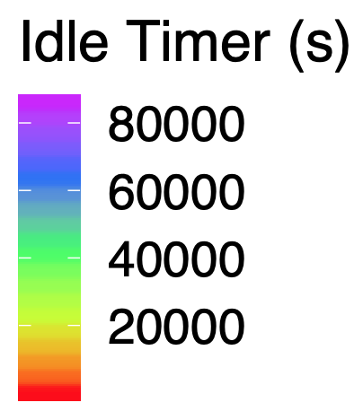
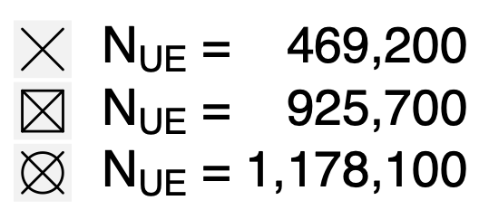
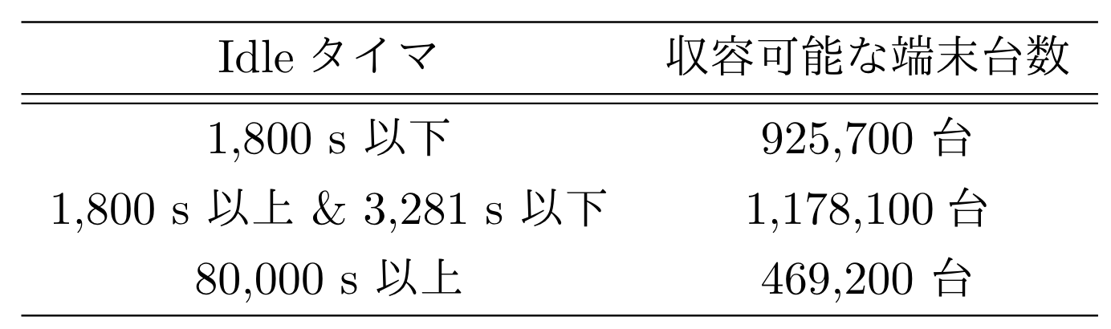
評価結果 (シナリオ 2 )②
端末台数を 469,200 台、925,700 台、1,178,100 台と変化させる
Idle タイマに適切な値を設定することにより、そうでない場合と比較して、収容可能な端末台数が最大 151% 増加
Idle タイマの設定値と収容可能な端末台数の関係
Idle タイマに対する、メッセージ処理頻度 とメモリ使用量の関係

Slide 18
まとめ
Idle タイマを制御することにより、CPU 負荷と メモリ使用量を互いにオフロード可能
資源利用が効率化される
特定のシナリオにおいて、Idleタイマに適切な値を設定することにより、収容可能な端末台数が最大151%向上
端末の通信周期の分布が異なると、収容端末台数を 最大化する設定値は変化
IoT 端末のように通信周期の予測が難しい端末を収容する際には、 適応的な Idle タイマの制御を行う必要がある

Slide 19
今後の課題
Idle タイマの動的かつ適応的な制御手法の検討
未知かつ時間的に変動する端末台数および通信頻度に応じた Idle タイマの動的制御
既存の資源管理手法と提案手法の組み合わせの検討
Server Disaggregation アーキテクチャや スケールアウト/スケールイン等と提案手法を組み合わせた制御

